Slide 1
1.4 Web工作原理
Notes:
1.4节我们介绍一下Web的工作原理

Slide 2
传统的软件运行模式
C/S模式
客户端/服务器
Client-Server(C/S)模式应用程序
腾讯QQ、微信
需要下载安装运行的各种游戏软件
各种移动APP软件
Foxmail 邮件客户端软件……
Browser-Server(B/S)模式应用程序
各种页游
网易126邮箱、163邮箱、Web QQ邮箱、Gmail邮箱等
通过浏览器运行的各种业务系统……
软件运行模式
B/S模式
浏览器/服务器
Notes:
首先我们看一下传统的软件运行模式，主要有两种，C/S模式和B/S模式，
Client-Server(C/S)模式应用程序
代表应用：腾讯QQ、Foxmail 邮件客户端软件……
需要下载安装运行的各种游戏软件
各种移动APP软件，支付宝、微信
Browser-Server(B/S)模式应用程序
各种页游
网易126邮箱、163邮箱、Web QQ邮箱、Gmail邮箱等
通过浏览器运行的各种业务系统……

Slide 3
C/S模式
几乎所有的应用逻辑都在客户端进行和表达，客户端完成与用户的交互任务；
服务器端负责后台数据的查询和管理，后端计算等任务；
通常客户端的任务比较繁重，而服务器端的任务相对较轻，称为“肥”客户端+“瘦”服务器。
客户端
服务器端
请求
显示逻辑
事务处理逻辑
事务处理逻辑
数
据
库
响应
两层架构模型
Notes:
传统的C/S模式几乎所有的应用逻辑都在客户端进行和表达，客户端完成与用户的交互任务；
服务器端负责后台数据的查询和管理，后端计算等任务；
通常客户端的任务比较繁重，而服务器端的任务相对较轻，称为“肥”客户端+“瘦”服务器。

Slide 4
C/S模式
优点：
能充分发挥客户端PC的处理能力；
运行安全、稳定、速度快，且在适当情况下可脱机操作。
缺点和不足：
必须在客户端安装大量的应用程序（客户端软件）；
需要在客户端安装支持系统运行的动态链接库等；
存在移植困难、用户界面不统一、操作复杂、不利于推广使用；
维护和升级过程繁琐、信息内容和形式单一，不易应用新技术。
Notes:
传统的C/S模式优缺点如下：
优点：
能充分发挥客户端PC的处理能力；
运行安全、稳定、速度快，且在适当情况下可脱机操作。
缺点和不足：
必须在客户端安装大量的应用程序（客户端软件）；
需要在客户端安装支持系统运行的动态链接库等；
存在移植困难、用户界面不统一、操作复杂、不利于推广使用；
维护和升级过程繁琐、信息内容和形式单一，不易应用新技术。

Slide 5
B/S模式
浏览器-服务器模式是一种基于Web的协同计算模式，是一种三层架构；
用户工作界面通过Web浏览器来实现，主要事务逻辑在服务器端实现；
服务器端与数据库连接，查询和更新存在数据库服务器中的数据。
客户端
Web服务器端
数据库服务器端
请求
sql请求
显示逻辑
事务处理逻辑
事务处理逻辑
数
据
库
响应
响应
三层架构模型
Notes:
传统的B/S模式浏览器-服务器模式是一种基于Web的协同计算模式，是一种三层架构；
用户工作界面通过Web浏览器来实现，主要事务逻辑在服务器端实现；
服务器端与数据库连接，查询和更新存在数据库服务器中的数据。

Slide 6
B/S模式
优点：
具有良好的开放性；
利用浏览器单一的访问点，用户可在任何时间和地点使用系统；
系统维护方便，有效地降低了整个系统的运行和维护成本。
缺点和不足：
运行速度没有C/S模式快且受网络带宽的影响较大；
会需要考虑更多的安全性问题。
Notes:
B/S模式具有的优缺点：
优点：
具有良好的开放性；
利用浏览器单一的访问点，用户可在任何时间和地点使用系统；
系统维护方便，有效地降低了整个系统的运行和维护成本。
缺点和不足：
运行速度没有C/S模式快且受网络带宽的影响较大；
会有更多的安全性问题。

Slide 7
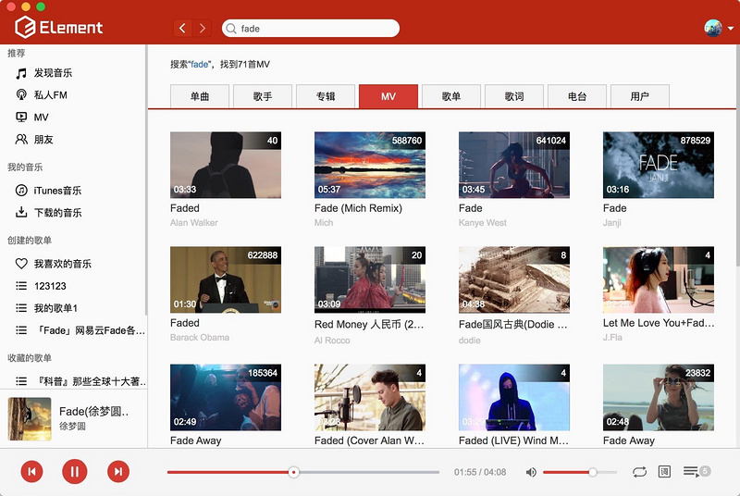
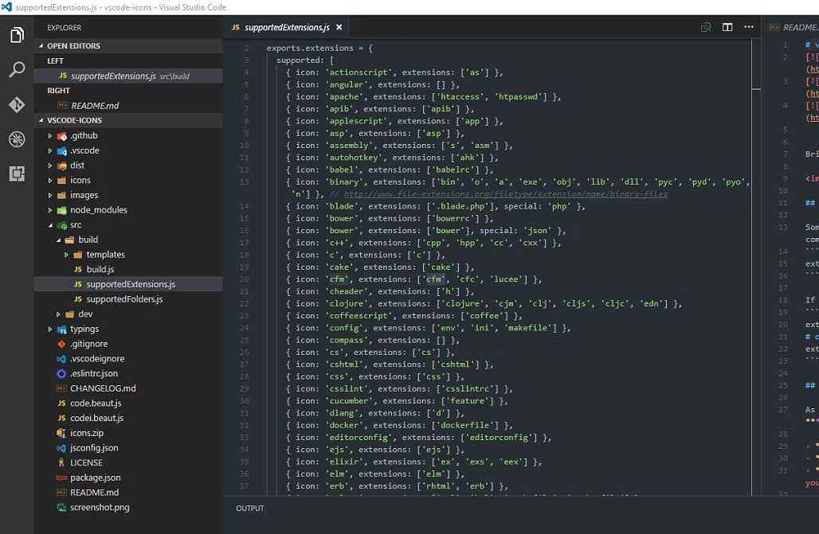
新模式
网易音乐客户端，VSCode
Electron+JavaScript，用前端网页开发的模式开发桌面应用程序。
Notes:
最新的软件运行模式其实已经很难区分C/S还是B/S模式，比如像网易云音乐客户端，VSCode，都是采用Electron+JavaScript（TypeScript）的模式开发，实际就是用前端网页开发的模式开发桌面应用程序，这样做的好处是不言而喻的，很多Web开发工作在桌面端的开发中可以复用，甚至有些小型的网站可以直接转换为桌面应用程序。
这种模式看上去像是C/S模式，但实际更接近于B/S模式，毕竟Electron依赖于Node.js以及下面的Chrome V8引擎，新的模式也提供给开发者更多的选择。

Slide 8
Web工作原理
传统上来说，采用B/S模式构建的应用系统称之为Web应用系统。
Web应用系统工作流程：
建立连接：在Web浏览器和服务器之间创建socket连接；
发送请求：用户在浏览器中输入访问站点的URL或者点击超链接；DNS服务器解析域名并返回服务器IP地址；之后，浏览器向该地址发出各种请求；
应答请求：发出的请求通过HTTP协议传输到服务器；服务器根据URL地址找到相应的页面并进行处理；然后服务器运用HTTP协议将请求结果传输给浏览器；浏览器解释HTML文档并展示请求处理结果；
若URL指向静态页面，服务器将文件通过HTTP协议传输给浏览器；
若指向的页面中嵌入了ASP,PHP,JSP等程序，则服务器直接运行后返回浏览器；
若URL指向动态页面（需要访问数据库），服务器将SQL指令发送给数据库服务器，数据库服务器将SQL指令的操作结果返回给服务器，服务器将结果嵌入HTML文档并返回给浏览器。
关闭连接：应答之后，断开浏览器和服务器之间的连接。
Notes:
传统上来说，采用B/S模式构建的应用系统称之为Web应用系统。
Web应用系统工作流程：
建立连接：在Web浏览器和服务器之间创建socket连接；
发送请求：用户在浏览器中输入访问站点的URL或者点击超链接；DNS服务器解析域名并返回服务器IP地址；之后，浏览器向该地址发出各种请求；
应答请求：发出的请求通过HTTP协议传输到服务器；服务器根据URL地址找到相应的页面并进行处理；然后服务器运用HTTP协议将请求结果传输给浏览器；浏览器解释HTML文档并展示请求处理结果；
若URL指向静态页面，服务器将文件通过HTTP协议传输给浏览器；
若指向的页面中嵌入了ASP,PHP,JSP等程序，则服务器直接运行后返回浏览器；
若URL指向动态页面（需要访问数据库），服务器将SQL指令发送给数据库服务器，数据库服务器将SQL指令的操作结果返回给服务器，服务器将结果嵌入HTML文档并返回给浏览器。
关闭连接：应答之后，断开浏览器和服务器之间的连接。

Slide 9


Web工作原理
1. 用户在浏览器中输入URL地址（https://www.ecnu.edu.cn），并向DNS询问域名对应的IP地址
浏览器
2. DNS服务器处理请求并返回对应的IP地址
DNS服务器
3. 向IP地址对应的服务器发起HTTP请求
6. 返回请求结果
4. 发起sql请求
5. 返回数据库操作结果
Web服务器
数据库服务器
Notes:
这个图就展示了我们刚才介绍的Web应用系统工作流程
第一步由用户在用户在浏览器中输入URL地址，向DNS服务器询问域名对应的IP地址
第二步DNS服务器处理请求并返回对应的IP地址
第三步由用户端浏览器向IP地址对应的服务器发起HTTP请求
第四步由Web服务器向数据库服务器发起数据请求
第五步由数据库服务器向Web服务器返回数据操作结果
第六步由Web服务器向浏览器返回HTTP请求的结果，通常是HTML格式的超文本。（当然现在更有可能是XHTML，XML，JSON）

Slide 10
HTTP协议
HTTP协议（Hyper Text Transfer Protocol）
HTTP是一个简单的请求-响应协议，它通常运行在TCP之上。它指定了客户端可能发送给服务器什么样的消息以及得到什么样的响应。请求和响应消息的头以ASCII码形式给出；而消息内容则具有一个类似MIME的格式（多用途互联网邮件扩展类型）。这个简单模型是早期Web成功的主要原因，因为它使得开发和部署直截了当。
HTTP是由蒂姆·伯纳斯-李于1989年发起，HTTP的标准制定由万维网协会（World Wide Web Consortium，W3C）和互联网工程任务组（Internet Engineering Task Force，IETF）进行协调，最终发布了一系列的RFC，其中最著名的是1999年6月公布的 RFC 2616，定义了HTTP协议中现今最广泛使用的一个版本——HTTP 1.1。
2014年12月，互联网工程任务组（IETF）的一个工作小组将HTTP/2标准提议递交讨论，于2015年2月17日被批准。 HTTP/2标准于2015年5月以RFC 7540正式发表，取代HTTP 1.1成为HTTP的实现标准。
Notes:
我们来了解一下HTTP协议，我们前面已经介绍过HTTP协议是一个应用层协议，那么它有什么样的特点？
HTTP是一个简单的请求-响应协议，它通常运行在TCP之上。它指定了客户端可能发送给服务器什么样的消息以及得到什么样的响应。请求和响应消息的头以ASCII码形式给出；而消息内容则具有一个类似MIME的格式。这个简单模型是早期Web成功的主要原因，因为它使得开发和部署是那么的直截了当。
HTTP的发展是由蒂姆·伯纳斯-李于1989年发起。HTTP的标准制定由万维网协会（World Wide Web Consortium，W3C）和互联网工程任务组（Internet Engineering Task Force，IETF）进行协调，最终发布了一系列的RFC，其中最著名的是1999年6月公布的 RFC 2616，定义了HTTP协议中现今广泛使用的一个版本——HTTP 1.1。
2014年12月，互联网工程任务组（IETF）的Hypertext Transfer Protocol Bis（httpbis）工作小组将HTTP/2标准提议递交至IESG进行讨论，于2015年2月17日被批准。 HTTP/2标准于2015年5月以RFC 7540正式发表，取代HTTP 1.1成为HTTP的实现标准。

Slide 11
HTTP协议的请求方法
HTTP定义了与服务器交互的不同方法，一共有8种方法，
GET方法，向特定资源发出请求（请求指定页面信息，并返回实体主体）
POST方法，向指定资源提交数据进行处理请求（提交表单、上传文件），又可能导致新资源的建立或原有资源的修改
PUT方法，向指定资源位置上传其最新内容（从客户端向服务器传送的数据取代指定文档的内容）
DELETE方法，请求服务器删除request-URL所标示的资源（请求服务器删除页面）
HEAD方法；向服务器请求与get请求一致的相应，响应体不会返回，获取包含在小消息头中的原信息（与get请求类似，返回的响应中没有具体内容，用于获取报头）
TRACE方法，回显服务器收到的请求，用于测试和诊断；
OPTIONS方法，返回服务器针对特定资源所支持的HTML请求方法 或web服务器发送测试服务器功能（允许客户端查看服务器性能）；
Connect方法，HTTP/1.1协议中能够将连接改为管道方式的代理服务器
最基本的方法有4种，分别是GET，POST，PUT，DELETE。URL全称是统一资源定位符，我们可以这样认为： 一个URL地址，它用于描述一个网络上的资源，而HTTP中的GET，POST，PUT，DELETE就对应着对这个资源的 查，改，增，删 4个操作。
Notes:
HTTP定义了与服务器交互的不同方法，一共有8种方法，
GET方法，向特定资源发出请求（请求指定页面信息，并返回实体主体）
POST方法，向指定资源提交数据进行处理请求（提交表单、上传文件），又可能导致新的资源的建立或原有资源的修改
PUT方法，向指定资源位置上上传其最新内容（从客户端向服务器传送的数据取代指定文档的内容）
DELETE方法，请求服务器删除request-URL所标示的资源（请求服务器删除页面）
HEAD方法；向服务器请求与get请求一致的相应，响应体不会返回，获取包含在小消息头中的原信息（与get请求类似，返回的响应中没有具体内容，用于获取报头）
TRACE方法，回显服务器收到的请求，用于测试和诊断；
OPTIONS方法，返回服务器针对特定资源所支持的HTML请求方法 或web服务器发送测试服务器功能（允许客户端查看服务器性能）；
Connect方法，HTTP/1.1协议中能够将连接改为管道方式的代理服务器
基本的方法有4种，分别是GET，POST，PUT，DELETE。URL全称是统一资源定位符，我们可以这样认为： 一个URL地址，它用于描述一个网络上的资源，而HTTP中的GET，POST，PUT，DELETE就对应着对这个资源的 查，改，增，删 4个操作。

Slide 12
HTTP协议的两种常用请求
GET—客户要从服务器读取文档时使用这种方法，如下面HTTP请求头
GET /index.htm HTTP/1.1 Host：www.google.com
POST—客户要给服务器提供某些信息时使用此方法，如表单内容的提交
POST / HTTP/1.1
Host: www.google.com
提交的内容
Notes:
我们先着重看HTTP协议的两种最常用请求：Get和POST
GET—客户要从服务器读取文档时使用这种方法，如下面HTTP请求头 GET /index.htm HTTP/1.1 Host：www.google.com
POST—客户要给服务器提供某些信息时使用此方法，如表单内容的提交POST / HTTP/1.1 Host: www.google.com 提交的内容

Slide 13
HTTP回应报文
HTTP/1.1 200 OK
Server:Apache Tomcat/5.0.12
Date:Mon,6Oct2006 13:23:42 GMT
<html> <head>
<title>HTTP响应示例<title>
</head>
<body>
Hello HTTP!
</body>
</html>
Notes:
Web服务器回应的HTTP回应报文则可能如下所示，HTTP/1.1 200 OK这是表示请求成功，返回状态代码200，回应报文的头Head里还包括了Web服务器的类型，访问时间等等。
回应报文的内容则可能是一个HTML文本，如下所示，也有可能是xml或者json，这需要看Web服务器的业务逻辑。下面我们就来看一个例子：

Slide 14
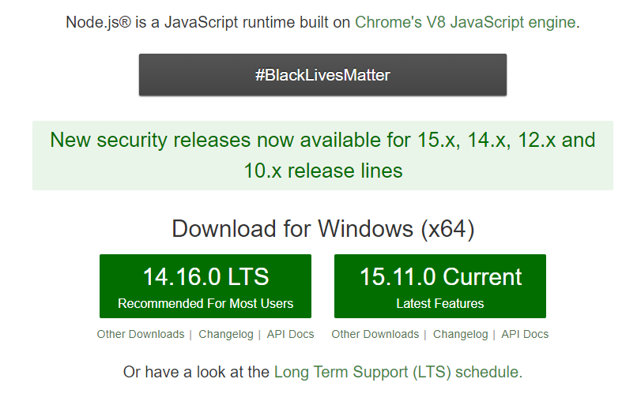
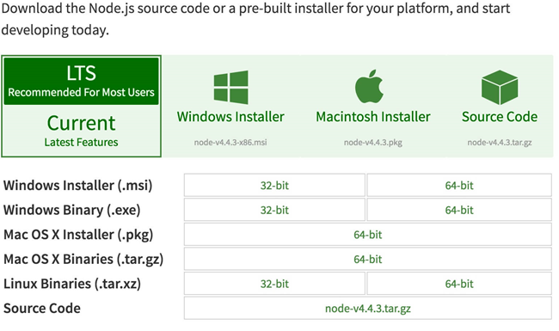
Node.js的例子
用Node.JS作为本课程的示例语言，下载安装最新的node.js
Notes:
我们用Node.JS作为本课程的示例语言，同学们可以下载安装最新的node.js，选择自己使用的操作系统的最新LTS版本安装。

Slide 15
HTTP请求的示例（GET无参数）
我们用Node.js代码来解释一下HTTP的请求，首先可以用Node.JS搭一个简易的Web服务器：
var http = require(‘http’); //引入http包
var url = require(‘url’); //引入url包
var util = require(‘util’); //引入util包
http.createServer(function(req, res){
res.writeHead(200, {‘Content-Type’: ‘text/plain; charset=utf-8’}); //发送响应头
res.end(util.inspect(url.parse(req.url, true))); //发送响应数据，结束响应
}).listen(3000);
将上述代码另存为1.js，在命令行中运行node 1.js
Notes:
我们用Node.js代码来解释一下HTTP的请求，首先可以用Node.JS搭一个简易的Web服务器，将上述代码另存为1.js，在命令行中运行node 1.js
可以看到代码十分精简，我们后面还会详细介绍Node.js，这里只要大概理解代码的含义即可。
首先引入三个包，创建http服务器，在收到请求req的情况下回调函数里发送响应报文的头和响应的数据。
这里发送的回应数据就是用户端请求的url对象解析出的文本。

Slide 16
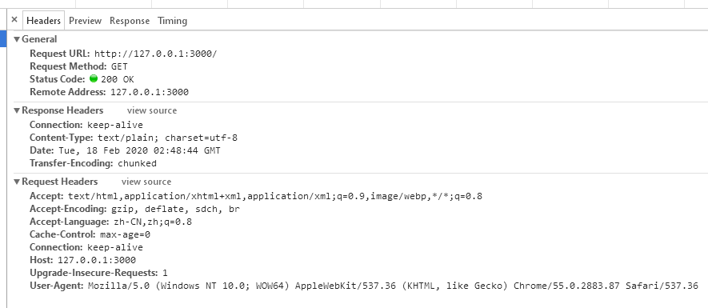
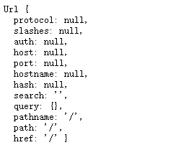
HTTP请求的示例（GET无参数）
在Chrome浏览器中访问http://127.0.0.1:3000，这就是一个无参数的GET请求。
点击F12可以看到发送的请求，以及Web服务器给出的回应Response。
Notes:
在Chrome浏览器中访问http://127.0.0.1:3000，这就是一个GET请求。
点击F12可以看到发送的请求，以及Web服务器给出的回应Response。
左边是web服务器发送的回应数据，右边是回应报文的头信息和请求报文的头信息。

Slide 17
HTTP请求的示例（GET有参数）
var http = require('http');
var url = require('url');
var util = require('util');
http.createServer(function(req, res){
res.writeHead(200, {'Content-Type': 'text/plain'});
var params = url.parse(req.url, true).query; // 解析 url 参数
res.write("网站名：" + params.name);
res.write("\n");
res.write("网站 URL：" + params.url);
res.end();
}).listen(3000); //将上述代码另存为2.js，在命令行中运行node 2.js
Notes:
我们再看一个Get请求有参数的例子，将上述代码另存为2.js，在命令行中运行node 2.js
可以看到服务端这里用url.parse就可以解析出url对象，再用query函数可以得到url对象里传递的参数。

Slide 18
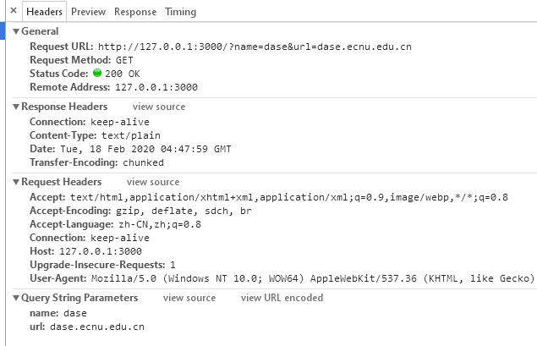
HTTP请求的示例（GET有参数）
在Chrome浏览器中访问http://127.0.0.1:3000?name=dase&url=dase.ecnu.edu.cn，这就是一个有参数的GET请求。参数分别是name和url，对应的值是dase和dase.ecnu.edu.cn。
点击F12可以看到发送的请求，以及Web服务器给出的回应Response。注意右边最下面给出了Query String，里面就是我们Get请求里的参数。
Notes:
在Chrome浏览器中访问 http://127.0.0.1:3000?name=dase&url=dase.ecnu.edu.cn，这就是一个有参数的GET请求。参数分别是name和url，对应的值是dase和dase.ecnu.edu.cn。
点击F12可以看到发送的请求，以及Web服务器给出的回应Response。
同样左边是web服务器发送的回应数据，右边是回应报文的头信息和请求报文的头信息。
注意右边最下面给出了Query String，里面就是我们Get请求里的参数。

Slide 19
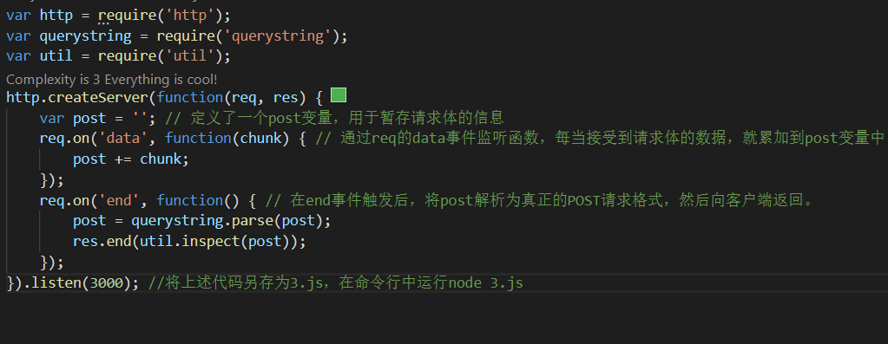
HTTP请求的示例（POST）
var http = require('http');
var querystring = require('querystring');
var util = require('util');
http.createServer(function(req, res){
var post = ''; // 定义了一个post变量，用于暂存请求体的信息
req.on('data', function(chunk){// 通过req的data事件监听函数，每当接受到请求体的数据，就累加到post变量中
post += chunk; });
req.on('end', function(){// 在end事件触发后，将post解析为真正的POST请求格式，然后向客户端返回。
post = querystring.parse(post);
res.end(util.inspect(post)); });
}).listen(3000);//将上述代码另存为3.js，在命令行中运行node 3.js
Notes:
我们再看一个POST的例子，
这段代码中WEB服务器监听客户端的POST请求，收到post的数据就累加到post变量，最后在请求结束的时候把post变量完整返回给客户端。
将上述代码另存为3.js，在命令行中运行node 3.js
实际上我们已经构建了一个可以接受POST请求的Web服务器了，但是我们没办法靠Chrome本身来产生一个Post请求，这需要安装一个Postman的插件，才能测试Post请求。
有兴趣的同学可以自己下载一个postman来测试。

Slide 20
HTTP请求的示例（表单POST）
req.on('end', function () {
body = querystring.parse(body);
res.writeHead(200, {'Content-Type': 'text/html; charset=utf8'});
if(body.name && body.url) { // 输出提交的数据
res.write("网站名：" + body.name);
res.write("<br>");
res.write("网站 URL：" + body.url);
} else { // 输出表单
res.write(postHTML);
}
res.end();
}); }).listen(3000);将上述代码另存为4.js，在命令行中运行node 4.js
var http = require('http');
var querystring = require('querystring');
var postHTML =
'<html><head><meta charset="utf-8"><title>POST实例</title></head>' + '<body>' + '<form method="post">' + '网站名： <input name="name"><br>' + '网站 URL： <input name="url"><br>' + '<input type="submit">' + '</form>' + </body></html>';
http.createServer(function (req, res) {
var body = "";
req.on('data', function (chunk) {
body += chunk;
});
Notes:
用Postman始终不是太方便，下面我们将用一个更加直观的方式，构建一个web表单页面来产生这个post请求。
我们同样用node.js构建一个web表单页面来产生这个post请求。
首先引入http包和querystring包，再将这个网页的html结构写好，看到这个html里我们加了一个表单form（这我们后面会详细介绍），采用POST方法，表单里面有两个input输入框，一个是网站名，一个是网站URL，还有一个提交按钮。其他的服务器端代码和前述的3.js基本相同。
当浏览器Get访问Web服务器时，Web服务器会将这个html页面推送给浏览器，浏览器会将html渲染成这个有两个输入框和一个提交按钮的网页。
当点击这个提交按钮的时候，浏览器就会将输入框里的内容post到Web服务器，Web服务器

Slide 21
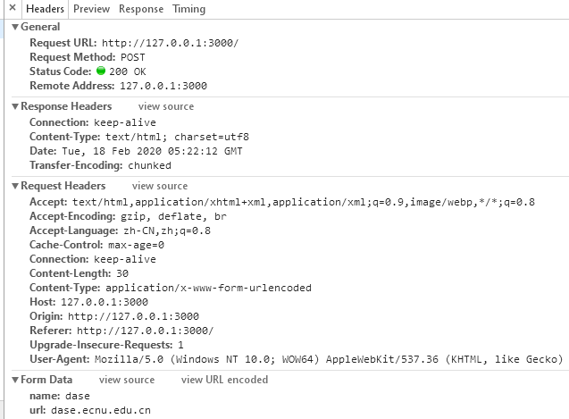


HTTP请求的示例（表单POST）
在Chrome浏览器中访问http://127.0.0.1:3000，就可以测试POST请求。
点击F12可以看到发送的请求，以及Web服务器给出的回应Response。注意右边最下面给出了Form Data，里面就是我们Post请求给出的参数和值。
提交以后看到浏览器返回左下图的信息。
Notes:
在Chrome浏览器中访问http://127.0.0.1:3000，就可以测试POST请求。
点击F12可以看到发送的请求，以及Web服务器给出的回应Response。注意右边最下面给出了Form Data，里面就是我们Post请求给出的参数和值。
提交以后看到浏览器返回左下图的信息。

